Slide 1

Recuperação Judicial nº 5002430-84.2019.8.21.0009
2ª Vara Cível da Comarca de Carazinho/RS
Recuperandas:
S.R. Orth & Cia Ltda. e
Indústria de Máquinas Agrícolas Carazinho Ltda.
Julho de 2021

Slide 2
1. Introdução................................................................................. 3
1.1. Considerações Preliminares............................................ 4
1.2. Cronograma Processual................................................... 5
2. Informações sobre as Recuperandas.................................... 7
2.1. Histórico.............................................................................. 8
2.2. Informações Gerais ........................................................... 9
2.3. Videoconferência.............................................................. 10
3. Créditos...................................................................................... 12
3.1. Créditos por Classe........................................................... 13
3.2. Perfil dos Credores............................................................ 14
4. Análise Econômico-Financeira. Ind....................................... 15
4.1. Ativo..................................................................................... 16
4.2. Passivo................................................................................. 18
4.3. Demonstração dos Resultados........................................ 20
5. Informações Adicionais............................................................ 22
6. Cumprimento do Plano............................................................ 24
7. Registro Fotográfico.................................................................. 26
RELATÓRIO DE ATIVIDADES
ÍNDICE
Pulsecolor

Slide 3
RELATÓRIO DE ATIVIDADES
1.1. Considerações Preliminares
1.2. Cronograma Processual
1. INTRODUÇÃO
Pulsecolor

Slide 4
1.1 Considerações Preliminares
Em primeiro lugar, cumpre referir as premissas que embasaram este relatório, bem como destacar alguns pontos que esta Equipe Técnica julga pertinentes para uma melhor compreensão do trabalho desenvolvido.
Para esta Equipe Técnica chegar às conclusões apresentadas no presente relatório, entre outros aspectos: (i) foram tomadas como boas e válidas as informações contidas nas demonstrações contábeis da S.R. Orth & Cia Ltda. e da Indústria de Máquinas Agrícolas Carazinho Ltda.., as quais foram fornecidas por seus administradores; e (ii) foram conduzidas discussões com membros integrantes da administração e as operações das referidas sociedades empresárias.
Nenhum dos profissionais que participaram da elaboração deste relatório têm qualquer interesse financeiro nas Recuperandas ou qualquer relação com quaisquer das partes envolvidas, o que caracteriza a independência desta Equipe Técnica em relação ao presente trabalho.
A administração da S.R. Orth & Cia Ltda. e Indústria de Máquinas Agrícolas Carazinho Ltda. e seus sócios não impuseram qualquer restrição para que esta Equipe Técnica pudesse: (i) obter todas as informações solicitadas para produzir este relatório; e (ii) chegar de forma independente às conclusões aqui contidas.
Este relatório e as opiniões aqui contidas têm a finalidade de prestar informações a todos os interessados no presente processo, observando o fato de que qualquer leitor deste relatório deve estar ciente das condições que nortearam este trabalho.
Cumpre destacar que os demonstrativos contábeis consolidados que serão apresentados neste relatório foram elaborados por esta Equipe Técnica por meio de somatório de cada rubrica dos balancetes mensais das Recuperandas. Isto é, não se trata de Demonstração Consolidada elaborada à luz do CPC 36 (Comitê de Pronunciamentos Contábeis – Demonstrações Consolidadas) pelos responsáveis da contabilidade das Devedoras.
Exceto quando expressamente mencionado, os valores indicados neste relatório estão expressos em reais (R$).

Slide 5
1.2 Cronograma Processual
Abaixo é apresentado o cronograma do processo de Recuperação Judicial da Recuperanda, demonstrando o atual estágio em que se encontra.
Ajuizamento (art. 51 LRF)
Publicação do edital do art. 52, §1º, da LRF
Publicação do edital com o aviso de recebimento do PRJ (art. 53, parágrafo único, da LRF)
Plano de Recuperação aprovado na AGC encerrada no dia 16/03/2021 (art. 56 LRF)
Encerramento da RJ
(art. 63 LRF)
24/03/2020
04/07/2020
02/10/2020
Sem previsão
21/11/2019
06/05/2020
02/09/2020
1ª AGC 02/03/2021
2ª AGC 16/03/2021
Deferimento do processamento (art. 52 LRF)
Entrega do plano de recuperação judicial (art. 53 LRF)
Objeções
(art. 55 LRF)
Aguarda concessão da RJ (art. 58 LRF)

Slide 6
1.2 Cronograma Processual
Abaixo é apresentado o cronograma da Verificação de Créditos da Recuperanda, demonstrando o atual estágio em que se encontra.
Ajuizamento (art. 51 LRF)
Prazo para recebimento de Habilitações e Divergências (art. 7º, § 1º LRF)
Publicação do 2º edital contendo a relação de credores da Administração Judicial (art. 7º, §1º, LRF)
QGC
(art. 18 LRF)
06/05/2020
08/07/2020
16/09/2020
21/11/2019
27/05/2020
02/09/2020
Sem previsão
Publicação do 1º edital contendo a relação de credores das Devedoras (art. 52, § 1º, da LRF)
Entrega pela Administração Judicial do relatório de verificação de créditos
Impugnações (art. 8º LFR)

Slide 7
RELATÓRIO DE ATIVIDADES
2.1. Histórico das Empresas
2.2. Informações Gerais
2.3. Reunião com a Administração
2. INFORMAÇÕES SOBRE AS RECUPERANDAS
Pulsecolor

Slide 8






2.1 Histórico das Devedoras
Após o auge do setor de máquinas agrícolas, houve restrição de crédito no mercado, sendo que os clientes passaram a internalizar os processos antes executados pela Sr. Orth.
Agravamento constante da saúde financeira, até a realização do pedido de Recuperação Judicial ocorrido em 21/11/2019.
Ingresso no mercado de plantadeiras.
2013
2016/2017
2019
2011
2014
2018
2020
Constituição sob a forma de sociedade empresarial de responsabilidade limitada, com atividade principal a fabricação de partes de máquinas e equipamentos para agricultura e pecuária, além do comércio atacadista de peças e reparos de máquinas e aparelhos para agricultura e pecuária.
Início da fabricação de implementos próprios a partir de projetos desenvolvidos pelos sócios Sandro Orth e Jairo Orth.
Agravamento da situação financeira das Recuperandas em razão da concorrência com grandes produtores de plantadeiras, margens de vendas reduzidas, necessidade de assistência técnica e reposição de peças.
Deferimento do processamento da Recuperação Judicial em 24/03/2020.

Slide 9
2.2 Informações Gerais
S.R. Orth & Cia Ltda.
Indústrias de Máquinas Agrícolas Carazinho Ltda.
CNPJ: 13.898.661/000-28
CNPJ: 30.182.682/0001-61
Capão do Leão – Carazinho – RS
Sociedade empresária limitada
Objeto: fabricação de máquinas e equipamentos para agricultura
Capital Social: R$ 25.000,00
Sócios: Sandro Roberto Orth (50%) e Douglas Toso (50%)
Diretores-administradores: Sandro Roberto Orth e Douglas Toso
Capão do Leão – Carazinho – RS
Sociedade empresária limitada
Objeto: fabricação de máquinas e equipamentos para agricultura
Capital Social: R$ 50.000,00
Sócios: Diogo Toso (50%) e Marly Toso (50%)
Diretores-administradores: Diogo Toso e Marly Toso

Slide 10

2.3 Reunião com a Administração
No dia 12 de julho de 2021, a Administração Judicial realizou reunião virtual com os representantes das Devedoras por meio de plataforma eletrônica, de modo a inteirar-se do andamento das atividades empresariais durante o perído entre abril e maio de 2021. A reunião foi realizada com os representantes das Recuperandas, Sr. Douglas Toso e com seu advogado, Dr. Roger Pacheco.
Inicialmente, questionou esta Auxiliar do Juízo sobre o faturamento da Empresa neste segundo trimestre. Relatou-se que em Abril a receita girou em torno de R$ 750.000,000 e nos meses seguintes superou a marca de R$ 1.200.000,00, patamar este que espera ser mantido em Julho.
Em relação à matéria-prima, informou o Sr. Douglas Toso que há escassez no mercado. Ainda que a Recuperanda venha realizando a antecipação de recebíveis e recebendo adiantamento de clientes, os fornecedores não têm sido capazes de suprir a demanda atual, fato que vem impedindo a Devedora de fechar um número maior de negócios. Ante a esta indisponibilidade, somado à volatilidade dos preços atualmente, informou o representante que os contratos de venda são celebrados apenas para entrega em prazos mais curtos, de maneira a proteger a margem de lucro.
Foi debatido o fato de a SR Orth ter fechado alguns meses do ano com saldo negativo. Ademais, ponderou-se as incongruências contábeis anteriores, especialmente no tocante ao estoque e ao aproveitamento de crédito tributário. Nesse diapasão, foi exposto que a Empresa alterou o escritório responsável pela contabilidade recentemente, e que a conferência dos dados da atividade empresarial será feita na medida em que ocorrer esta transição.
Em relação aos tributos, as tratativas com a Receita Federal estão em ritmo lento. Pontuou o procurador, Sr. Roger Pacheco, que muito embora a Empresa tenha atrasado alguns parcelamentos nos meses anteriores, irá quitar suas obrigações correntes com o fisco ainda no mês de Julho. Continuando nesse tópico, estão sendo levantados os valores para posterior compensação tributária de PIS e COFINS, assim como de IPI. Outrossim, explicou que as obrigações frente ao Estado, como o ICMS, foram parceladas na modalidade específica prevista para empresas em Recuperação Judicial.

Slide 11

2.3 Reunião com a Administração
No que se refere a empréstimos a Empresa adotou um perfil mais conservador. Constata-se não apenas uma maior dificuldade de acesso a crédito devido ao processo recuperacional, como também os preços voláteis têm inspirado maior cautela no momento de assumir novas obrigações. Conforme relatado, ainda que não tenha fechado negócios com instituições financeiras, a Devedora tem adiantado o recebimento de pagamento de clientes e descontado duplicatas.
Em relação as expectativa é que o cenário melhore no ano que vem, momento em que se espera transformar esses adiantamentos em receita. Entretanto, afirmou o Sr. Douglas que essas antecipações são proporcionais ao faturamento, dado que em torno de 80% das compras de matéria prima são à vista.
O quadro de funcionários cresceu, recentemente foram admitidos mais dois empregados, atingindo a marca de uma equipe de 23 pessoas, ou seja, houve um acréscimo de 2 empregados em relação ao trimestre passado . Sobre a pandemia, foi trazido que não houve surtos e que todos os protocolos sanitários estão sendo cumpridos. Ademais, a situação em Carazinho está estável e os funcionários são submetidos a testes quando apresentam sintomas gripais.
Por fim, disse o representante que os honorários da Administradora Judicial estão em dia. Também relata que a folha salarial e despesas correntes (água, luz) estão sendo pagas em dia.

Slide 12
RELATÓRIO DE ATIVIDADES
3.1. Créditos por Classe
3.2. Perfil dos Credores
3. CRÉDITOS
Pulsecolor

Slide 13
3.1 Créditos por Classe
O passivo total sujeito à Recuperação Judicial atinge a monta de R$ 2.773.443,13.
A quantidade de credores sujeitos ao procedimento recuperatório está resumida nos quadros abaixo:
Classe | Nº Credores
Classe I | 3
Classe III | 89
Classe IV | 46
Total | 138

Slide 14
3.2 Perfil dos Credores – Consolidado
Acima estão representados os cinco principais créditos que compõem a lista de credores. Todos os créditos supracitados compõem a Classe III – Quirografários e, somados, representam aproximadamente 38,13% do saldo total da lista de credores.

Slide 15
RELATÓRIO DE ATIVIDADES
4.1. Ativo
4.2. Passivo
4.3. Demonstração dos Resultados
4. ANÁLISE FINANCEIRA
CONSOLIDADA
Pulsecolor

Slide 16
4.1 Análise Financeira – Ativo
Apresenta-se abaixo a evolução do saldo das contas de Ativo das Recuperandas:
 | 31/05/2021 | AV% | AH% | 30/04/2021 | 31/03/2021 | 28/02/2021 | 31/01/2021 | 31/12/2020
Ativo Circulante | 4.357.536 | 94% | 34% | 3.956.564 | 3.688.729 | 3.507.606 | 3.215.702 | 3.254.014
Caixas e equivalentes | 88.651 | 2% | 6.958% | 103.575 | 73.506 | -12.836 | -38.044 | 1.256
Clientes | 2.976.546 | 64% | 52% | 2.718.152 | 2.478.229 | 2.328.172 | 2.188.106 | 1.960.278
Impostos a recuperar | 731.374 | 16% | 31% | 713.053 | 761.106 | 687.878 | 619.074 | 557.033
Estoques | 295.207 | 6% | 2% | 253.129 | 264.012 | 131.546 | 90.760 | 289.573
Despesas Exercícios Seguinte | 8.372 | 0% | 0% | 8.372 | 8.372 | 8.372 | 8.372 | 8.372
Outros Ativos | 257.387 | 6% | -41% | 160.282 | 103.504 | 364.474 | 347.434 | 437.502
Ativo Não Circulante | 283.581 | 6% | -26% | 276.520 | 367.614 | 401.174 | 381.860 | 381.332
Realizável a longo prazo | 37.166 | 1% | -14% | 37.166 | 43.466 | 43.467 | 43.467 | 43.468
Ativo Imobilizado | 6.301 | 0% | -97% | 6.301 | 236.973 | 235.735 | 209.436 | 209.436
Ativo Intangível | 227.681 | 5% | 2.575% | 221.120 | 11.433 | 10.933 | 10.433 | 8.513
Ativo Compensável | 12.433 | 0% | -90% | 11.933 | 75.742 | 111.039 | 118.524 | 119.915
Total do Ativo | 4.641.118 | 100% | 28% | 4.233.084 | 4.056.343 | 3.908.780 | 3.597.562 | 3.635.346
AV – Análise vertical. Demonstra a representatividade de cada rubrica perante o total do ativo.
AH - Análise horizontal. Apresenta a variação entre dezembro/20 e maio/21 de cada rubrica.

Slide 17
4.1 Análise Financeira – Ativo
Os Clientes representam 64% do ativo total das Recuperandas, o que corresponde a R$ 2.976.546. Entretanto, a conta demanda conciliação pois a Recuperanda não possui este montante para receber, sendo que o novo contador ainda não teve tempo para realizar os ajustes necessários;
A conta de Tributos a Recuperar com saldo de R$ 761.106 tem representatividade de 16% do ativo; seguidas pelas contas de Estoques e outros ativos que representam 6% cada, a conta de outros ativos é composta principalmente por adiantamentos a fornecedores;
Pela análise horizontal, é possível verificar que os ativos circulantes em maio/2021, quando comparados com os de dezembro/20, cresceram 28%, registrando incremento nas seguintes rubricas: Clientes, Tributos a Recuperar e Caixa e Equivalentes de Caixa, ocasionados pelo aumento do faturamento da Recuperanda.

Slide 18
4.2 Análise Financeira – Passivo
Apresenta-se abaixo o a evolução do saldo das contas de Passivo das Recuperandas:
 | 31/05/2021 | AV% | AH% | 30/04/2021 | 31/03/2021 | 28/02/2021 | 31/01/2021 | 31/12/2020
Passivo Circulante | 9.047.955 | 195% | 11% | 8.664.894 | 8.791.405 | 8.471.110 | 8.326.529 | 8.116.650
Fornecedores | 2.805.562 | 60% | 16% | 2.771.638 | 2.710.544 | 2.564.569 | 2.469.902 | 2.416.029
Obrigações trabalhistas e Sociais | 682.409 | 15% | 30% | 575.487 | 537.726 | 539.391 | 537.383 | 525.244
Obrigações Tributárias | 430.101 | 9% | -60% | 123.636 | 673.967 | 646.351 | 645.627 | 1.065.761
Empréstimos e financiamentos CP | 1.981.121 | 43% | -20% | 2.500.537 | 2.180.900 | 2.427.881 | 2.429.671 | 2.475.676
Outras obrigações | 3.148.762 | 68% | 93% | 2.693.596 | 2.688.268 | 2.292.918 | 2.243.946 | 1.633.940
Passivo não Circulante | 2.132.758 | 46% | 35% | 2.137.585 | 1.532.031 | 1.567.328 | 1.574.813 | 1.576.204
Empréstimos e financiamentos LP | 1.181.617 | 25% | 885% | 1.181.617 | 75.742 | 111.039 | 118.524 | 119.915
Parcelamentos longo prazo | 951.141 | 20% | -35% | 955.968 | 1.456.289 | 1.456.289 | 1.456.289 | 1.456.289
Patrimônio Líquido | -6.539.595 | -141% | 8% | -6.569.395 | -6.267.093 | -6.129.658 | -6.303.780 | -6.057.509
Capital | 50.000 | 1% | 0% | 50.000 | 50.000 | 50.000 | 50.000 | 50.000
Lucros (Prejuízos) acumulados | -6.230.807 | -134% | 2% | -6.230.807 | -6.370.358 | -6.107.453 | -6.107.453 | -6.107.509
Resultado do período | -358.788 | -8% | 0% | -388.588 | 53.265 | -72.205 | -246.327 | 0
Total do Passivo | 4.641.118 | 100% | 28% | 4.233.084 | 4.056.343 | 3.908.780 | 3.597.562 | 3.635.345
AV – Análise vertical. Demonstra a representatividade de cada rubrica perante o total do passivo.
AH - Análise horizontal. Apresenta a variação entre maio/21 e dezembro/20 de cada rubrica.

Slide 19
4.2 Análise Financeira – Passivo
O passivo total das Recuperandas é de R$ 11.180.713. Deste valor, verifica-se que a maior obrigação está concentrada em outras obrigações (28%) e Fornecedores (25%). Somados, representam 53% do passivo total. Destaca-se que em outras obrigações está composta pelos saldos de duplicatas descontadas e adiantamento de clientes;
Já as obrigações tributárias e fiscais registradas no passivo circulante e não circulante representam 18%, e estão sendo compensadas e parceladas pela Recuperanda.
O passivo total das Recuperandaa aumentou 15% quando comparado com 31/12/2020, o que pode ser justificado, essencialmente, pelo aumento das rubricas de Fornecedores e Adiantamento de Clientes e duplicatas descontadas.

Slide 20
4.3 Análise Financeira – Demonstração de Resultado
Apresenta-se abaixo Demonstração de Resultado do Exercício do Grupo de janeiro a maio de 2021: (valores em R$ mil)
 | 31/05/2021 | AV | 30/04/2021 | AV | 31/03/2021 | AV | 28/02/2021 | AV | 31/01/2021 | AV
RECEITA BRUTA DE VENDAS | 1.060.803 | 112% | 832.294 | 113% | 1.129.524 | 105% | 892.783 | 108% | 618.876 | 109%
Deduções da receita bruta das vendas | -111.510 | -12% | -94.753 | -13% | -54.266 | -5% | -64.981 | -8% | -48.699 | -9%
RECEITA LÍQUIDA DE VENDAS | 949.293 | 100% | 737.541 | 100% | 1.075.258 | 100% | 827.802 | 100% | 570.177 | 100%
Custo dos produtos vendidos | -626.712 | -66% | -596.463 | -81% | -589.656 | -55% | -394.473 | -48% | -480.639 | -84%
LUCRO BRUTO | 322.581 | 34% | 141.078 | 19% | 485.602 | 45% | 433.329 | 52% | 89.538 | 16%
RECEITAS (DESPESAS) | -292.782 | -31% | -268.902 | -36% | -331.060 | -31% | -259.205 | -31% | -335.868 | -59%
Gerais e administrativas | -232.314 | -24% | -386.014 | -52% | -190.041 | -18% | -158.484 | -19% | -213.073 | -37%
Outras receitas/despesas operacionais | 0 | 0% | 147.364 | 20% | 0 | 0% | 0 | 0% | 0 | 0%
Despesas financeiras | -60.694 | -6% | -30.251 | -4% | -141.553 | -13% | -100.849 | -12% | -122.795 | -22%
Receitas financeiras | 226 | 0% | 0 | 0% | 534 | 0% | 128 | 0% | 3 | 0%
RESULTADO ANTES DO IR | 29.800 | 3% | -127.824 | -17% | 154.542 | 27% | 174.124 | 31% | -246.330 | -43%
Provisões | 0 | 0% | 0 | 0% | -29.073 | -3% | 0 | 0% | 0 | 0%
LUCRO OU PREJUÍZO DO EXERCÍCIO | 29.800 | 3% | -127.824 | -17% | 154.542 | 14% | 174.124 | 21% | -246.330 | -43%
AV – Análise vertical. Demonstra a representatividade de cada rubrica perante a Receita Líquida de Vendas.

Slide 21

4.3 Análise Financeira – Demonstração de Resultado
A Receita Bruta de Vendas das Recuperandas no primeiro trimestre de 2021 foi de R$ 4.534.280, sendo a média de R$ 906.856. Em 2020 a média mensal foi de R$ 405.309, o que representa uma diferença de 220%;
Embora o aumento das receitas, representa fato positivo, a Recuperada ainda não consegue apurar lucro, no período de janeiro a maio de 2021, verifica-se ainda um pequeno prejuízo de - R$ 15.688,00;
O Custo da Mercadoria Vendida representa em média 67% do preço total, gerando uma margem bruta de vendas de 33%. As despesas administrativas e operacionais, equivalem a 34%;
Destaque-se também que as Despesas Financeiras importaram em 11% da Receita Líquida.

Slide 22
RELATÓRIO DE ATIVIDADES
6.1. Cumprimento das Obrigações
5. INFORMAÇÕES ADICIONAIS
Pulsecolor

Slide 23

5.1 Cumprimento das Obrigações
Na qualidade de auxiliar do Juízo, além de manter os credores informados acerca do andamento das atividades das Recuperandas e dos trâmites processuais, um dos papeis da equipe de Administração Judicial é o de fiscalizar as atividades das Devedoras, especialmente no que tange ao cumprimento das obrigações que lhe são impostas pela Lei nº 11.101/05.
Em virtude do atual contexto pandêmico, esta Equipe Técnica não realizou inspeção in loco nas dependências das Recuperandas. Contudo, realizou conferências virtuais no dia 12 de julho de 2021 momento em que a administração informou que as atividades estavam ocorrendo normalmente e de acordo com os decretos municipais.
No período em análise, não foram constatadas condutas passíveis de enquadramento nas hipóteses descritas nos incisos do art. 64, da LRF, nem foi apurada a distribuição de lucros ou dividendos a sócios ou acionistas, vedada por força do art. 6-A, da LRF.

Slide 24
RELATÓRIO DE ATIVIDADES
6. CUMPRIMENTO DO PLANO
6.1. Cumprimento do Plano

Slide 25
6.1 Cumprimento do Plano
Com o plano de recuperação aprovado em março/2021, a Administração Judicial passa a discriminar as condições que fiscalizará a partir da concessão da Recuperação Judicial:
CLASSE | DESÁGIO | CARÊNCIA | FORMA DE PAGAMENTO | CORREÇÃO
I | 30% | 12 meses contados da concessão da Recuperação Judicial | Parcela única até o final do período de carência | TR a partir da concessão da Recuperação Judicial
III e IV | 50% | 24 meses contados da concessão da Recuperação Judicial | 15 parcelas anuais após a finalização do período de carência | TR a partir da concessão da Recuperação Judicial

Slide 26
RELATÓRIO DE ATIVIDADES
7. REGISTRO FOTOGRÁFICO
7.1. Registro Fotográfico

Slide 27
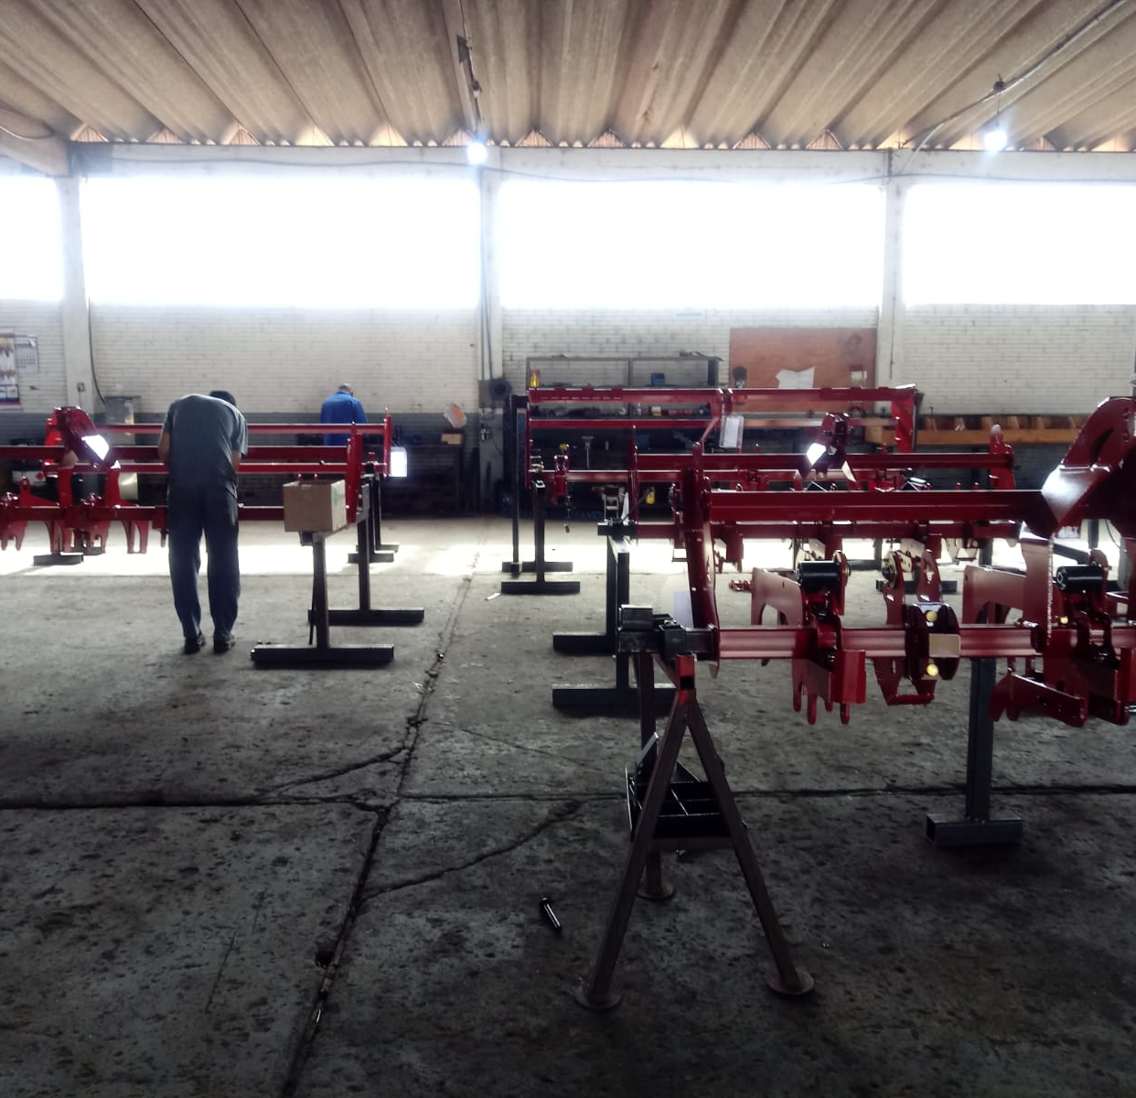
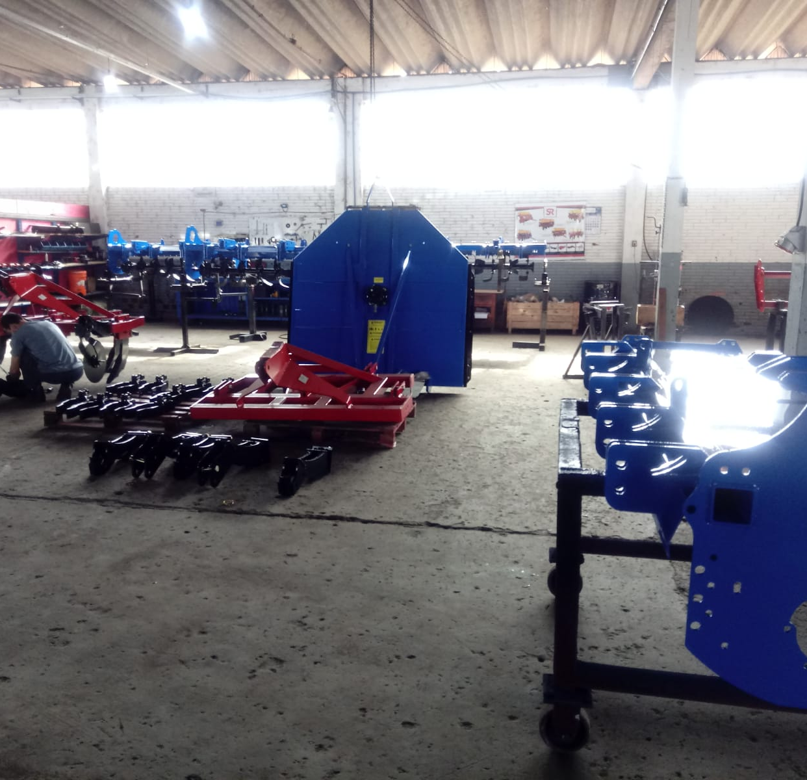
7.1 Registro Fotográfico
PRODUÇÃO
PRODUÇÃO

Slide 28
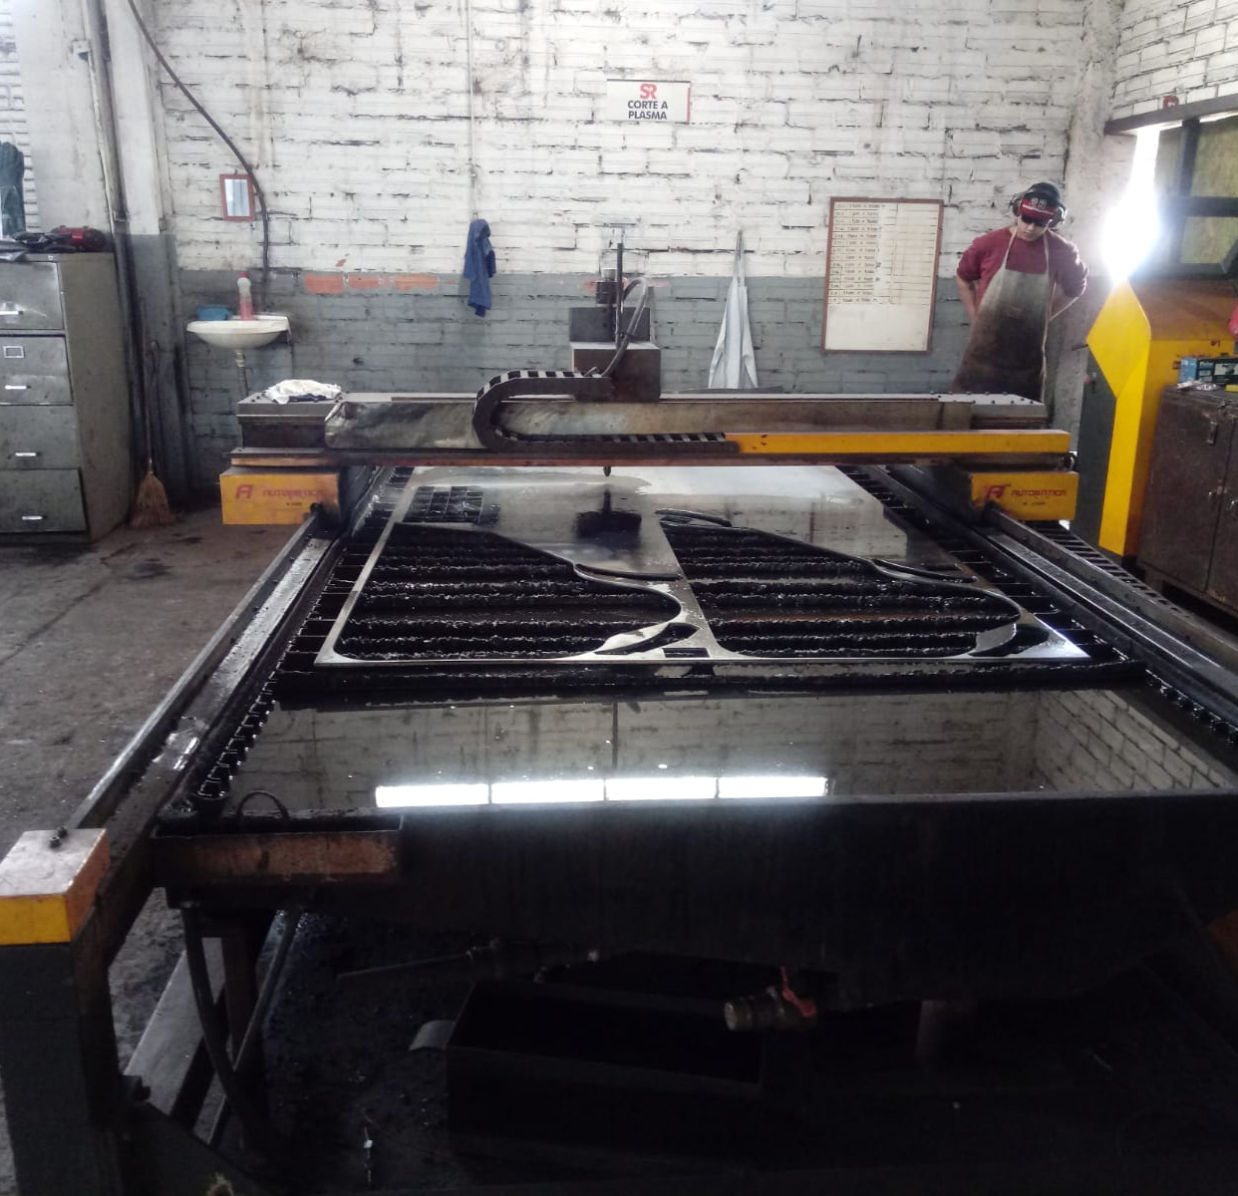
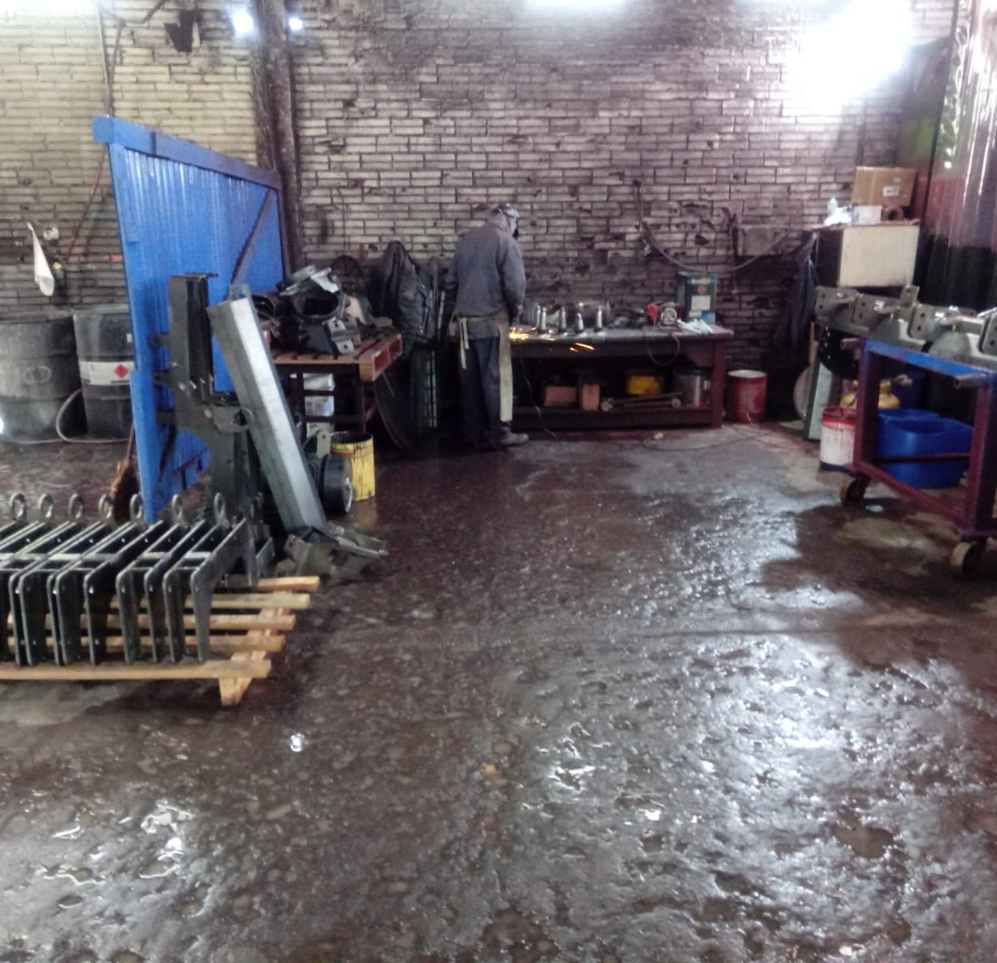
7.1 Registro Fotográfico
PRODUÇÃO
PRODUÇÃO

Slide 29
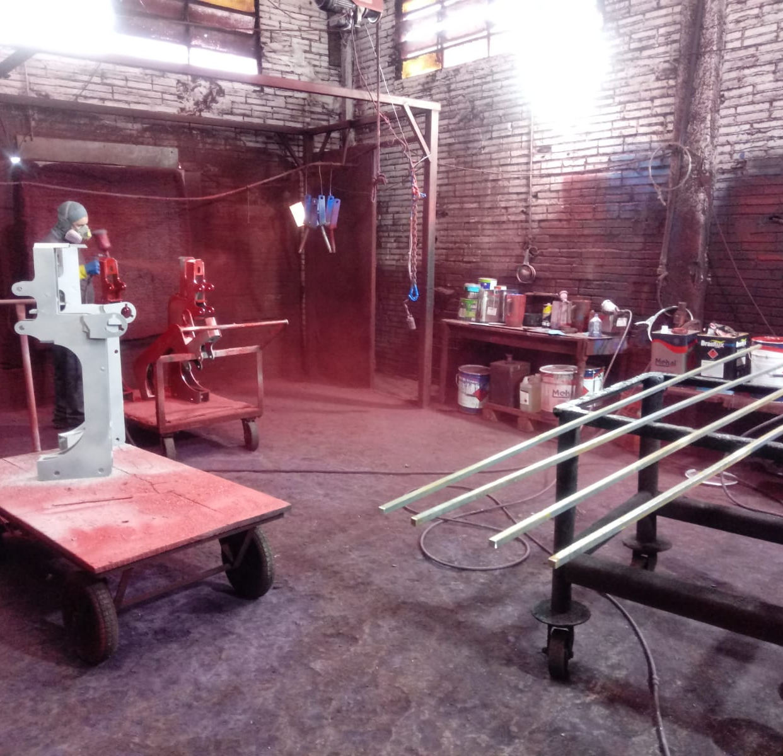
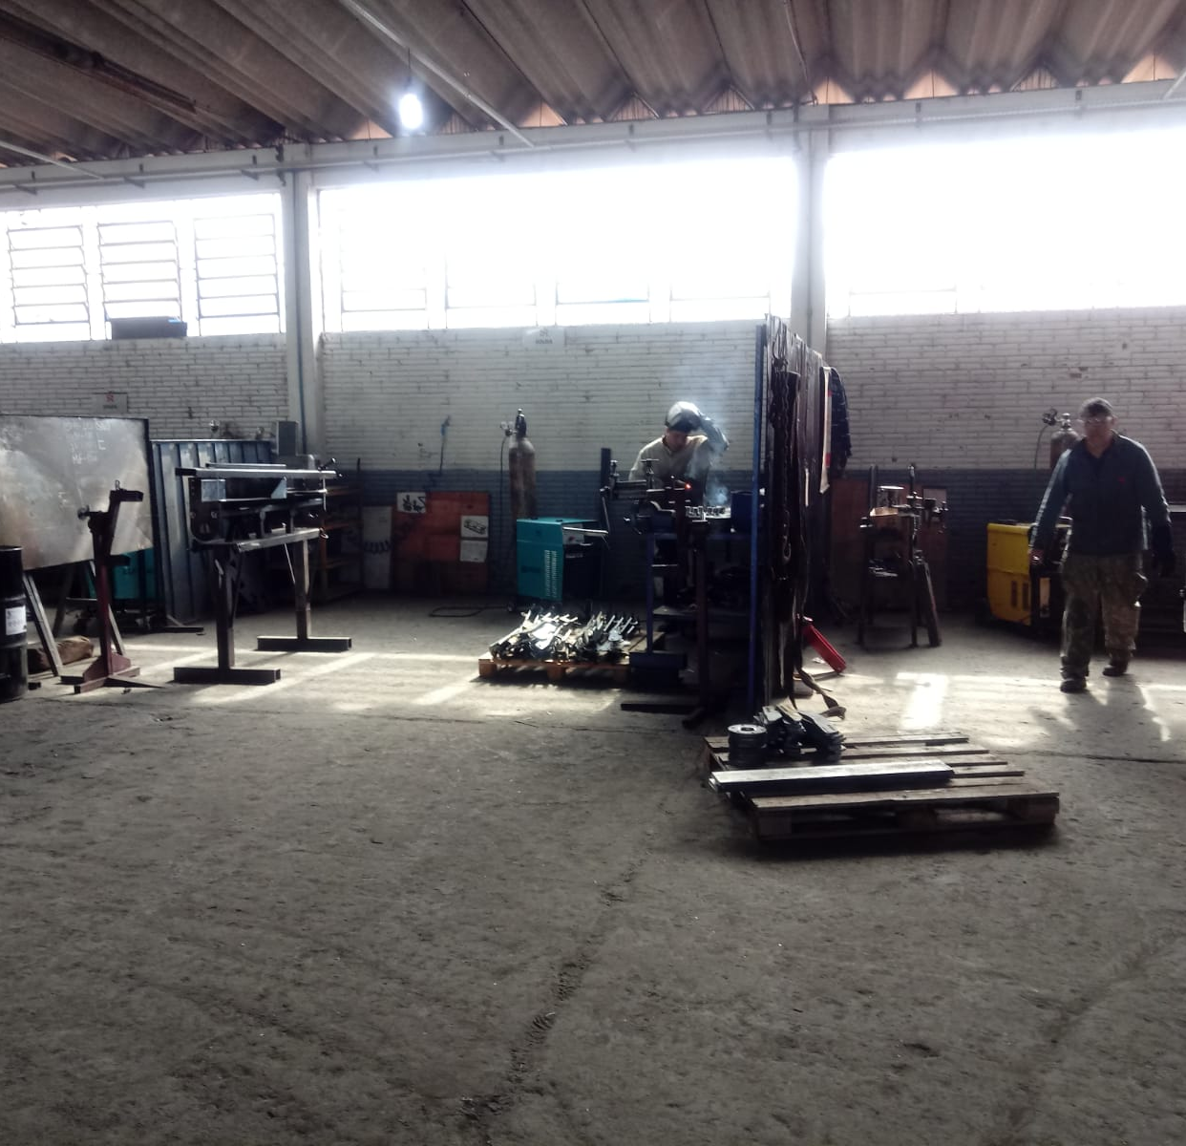
7.1 Registro Fotográfico
PRODUÇÃO
PRODUÇÃO

Slide 30
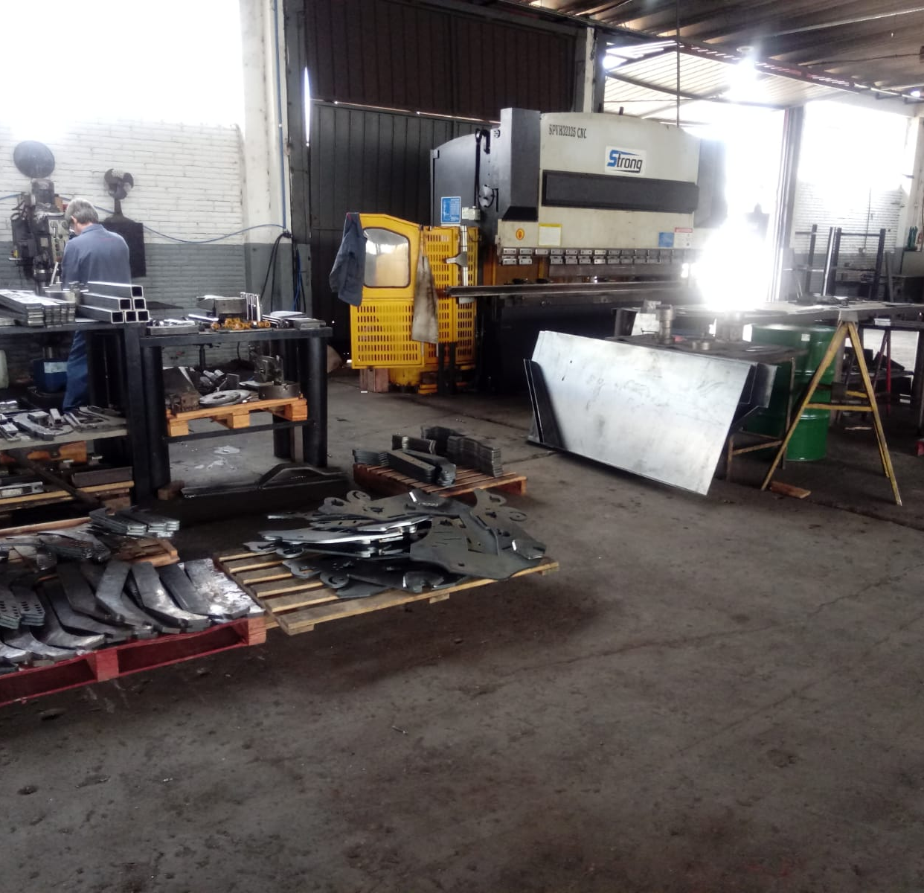
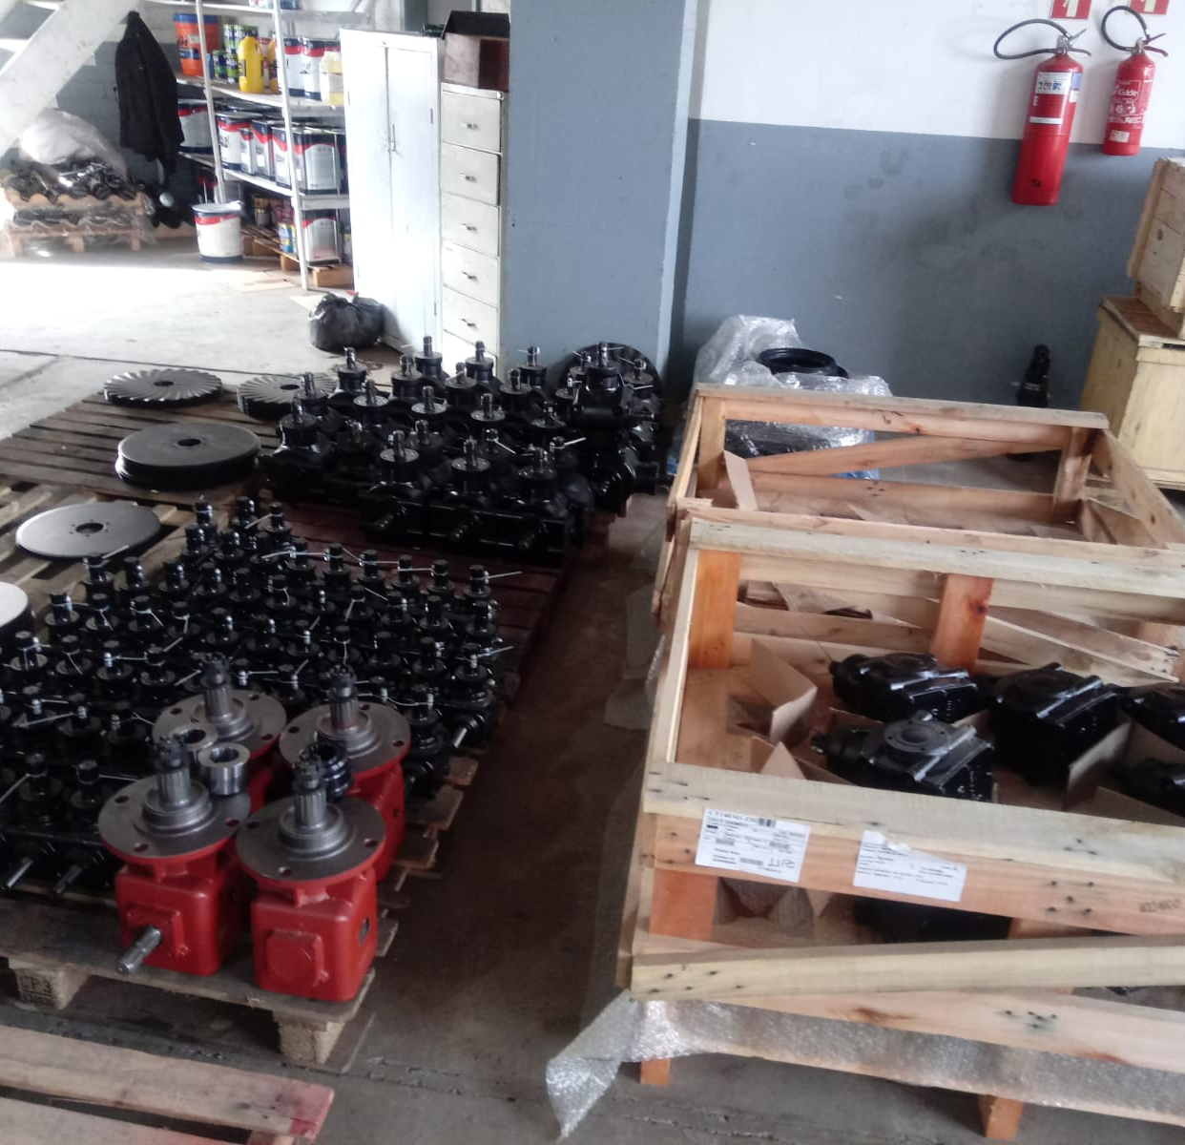
7.1 Registro Fotográfico
PRODUÇÃO
ESTOQUE

Slide 31
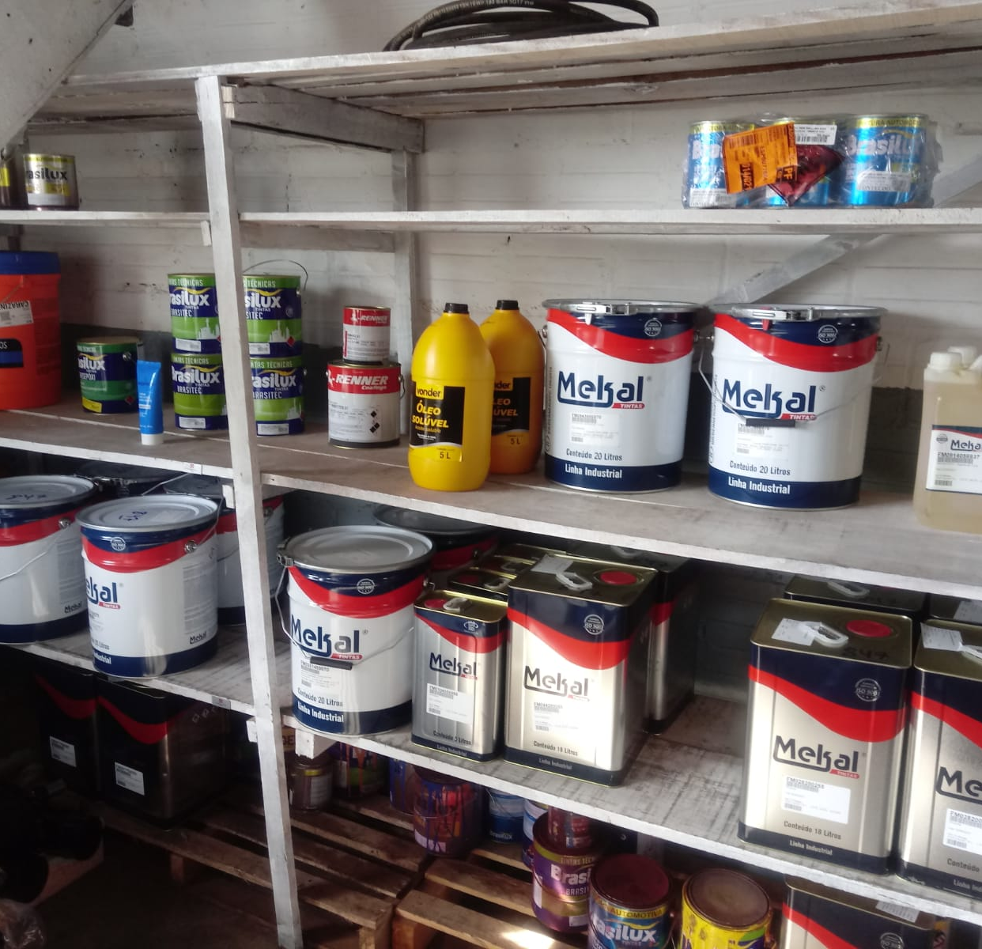
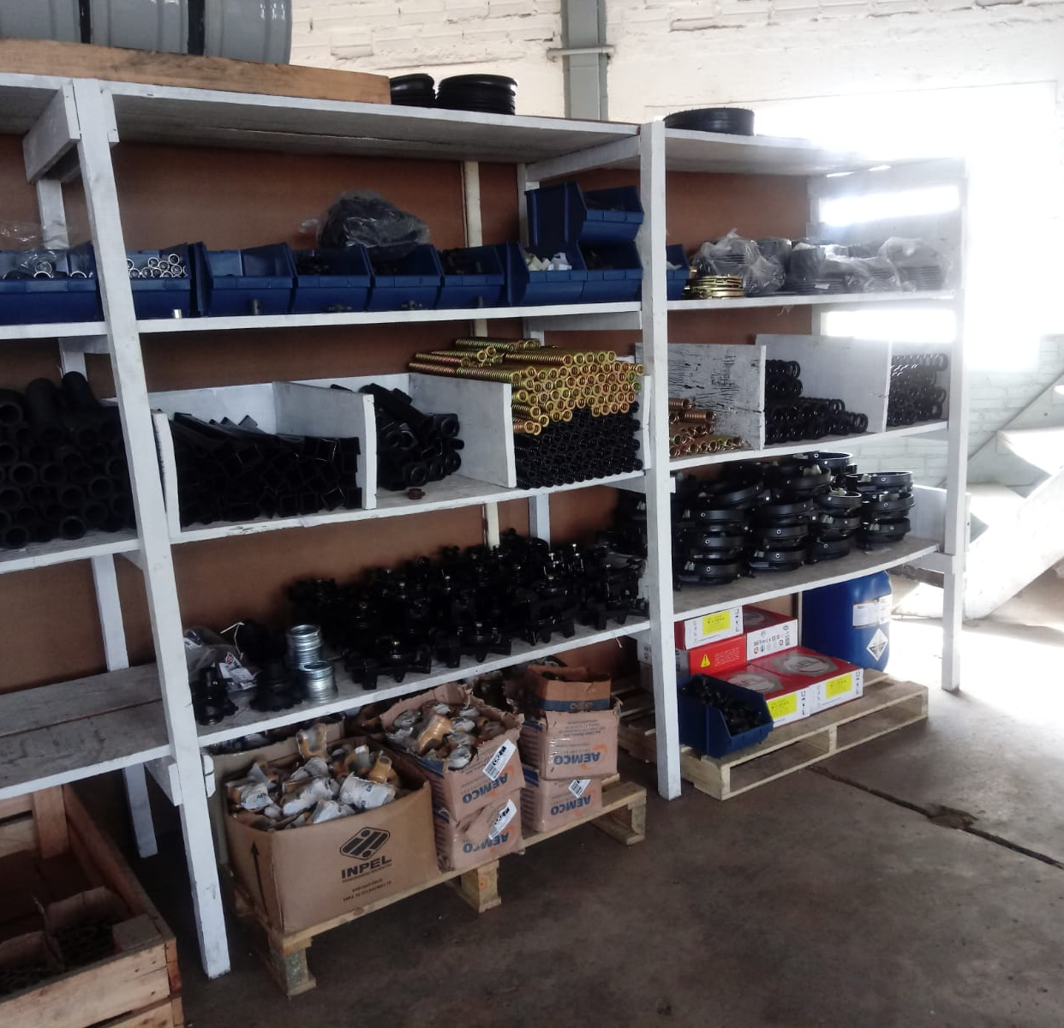
7.1 Registro Fotográfico
estoque
ESTOQUE

Slide 32
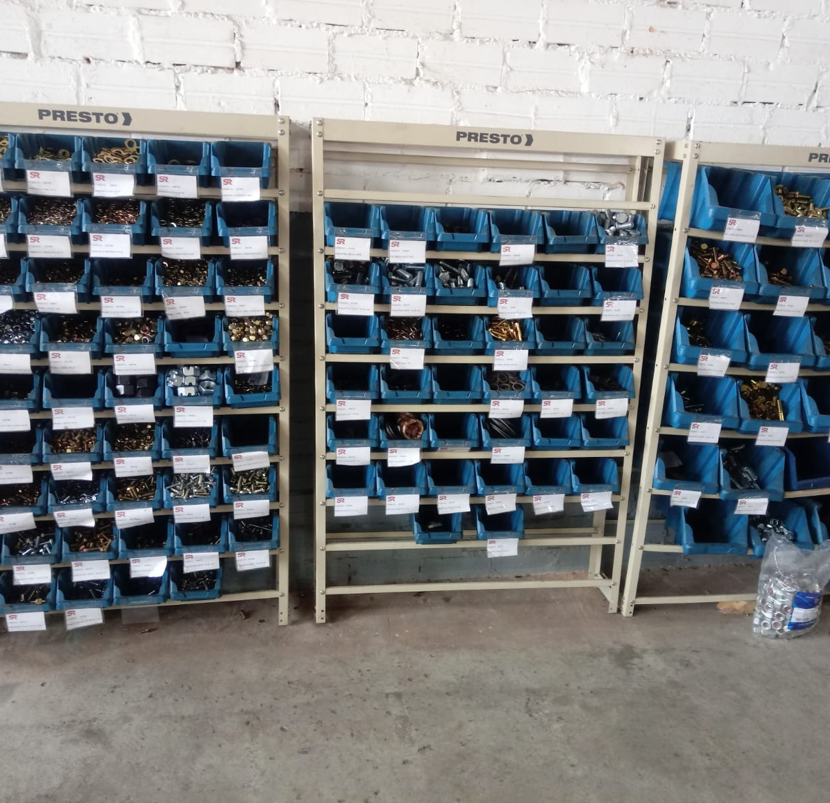
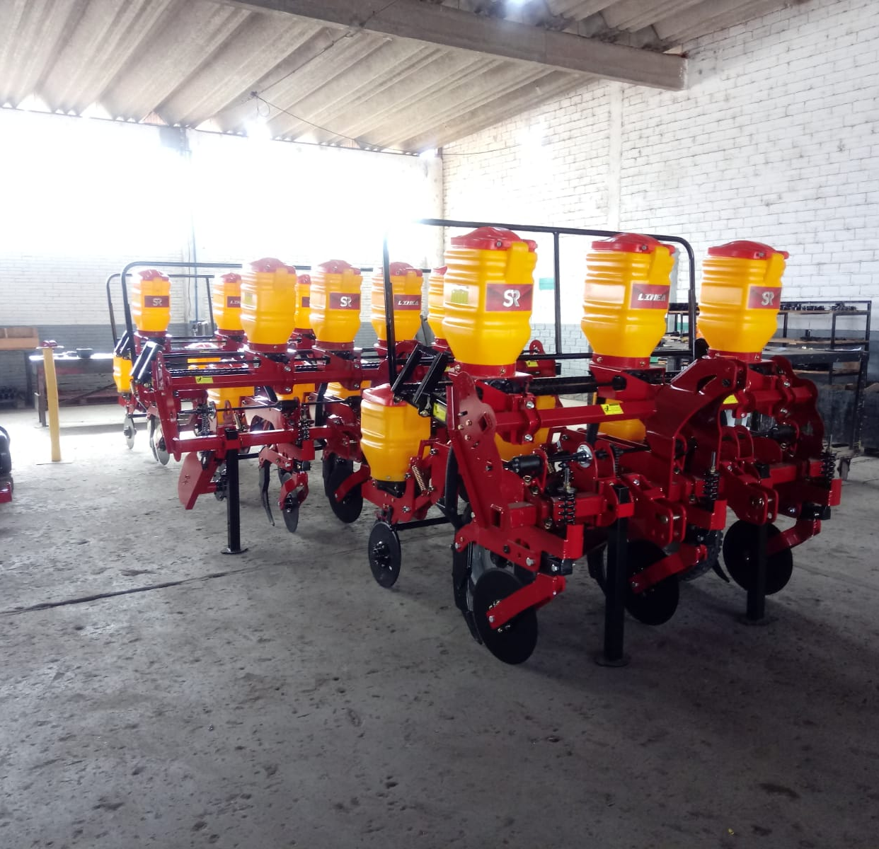
7.1 Registro Fotográfico
Estoque
ESTOQUE PARA ENTREGA

Slide 33
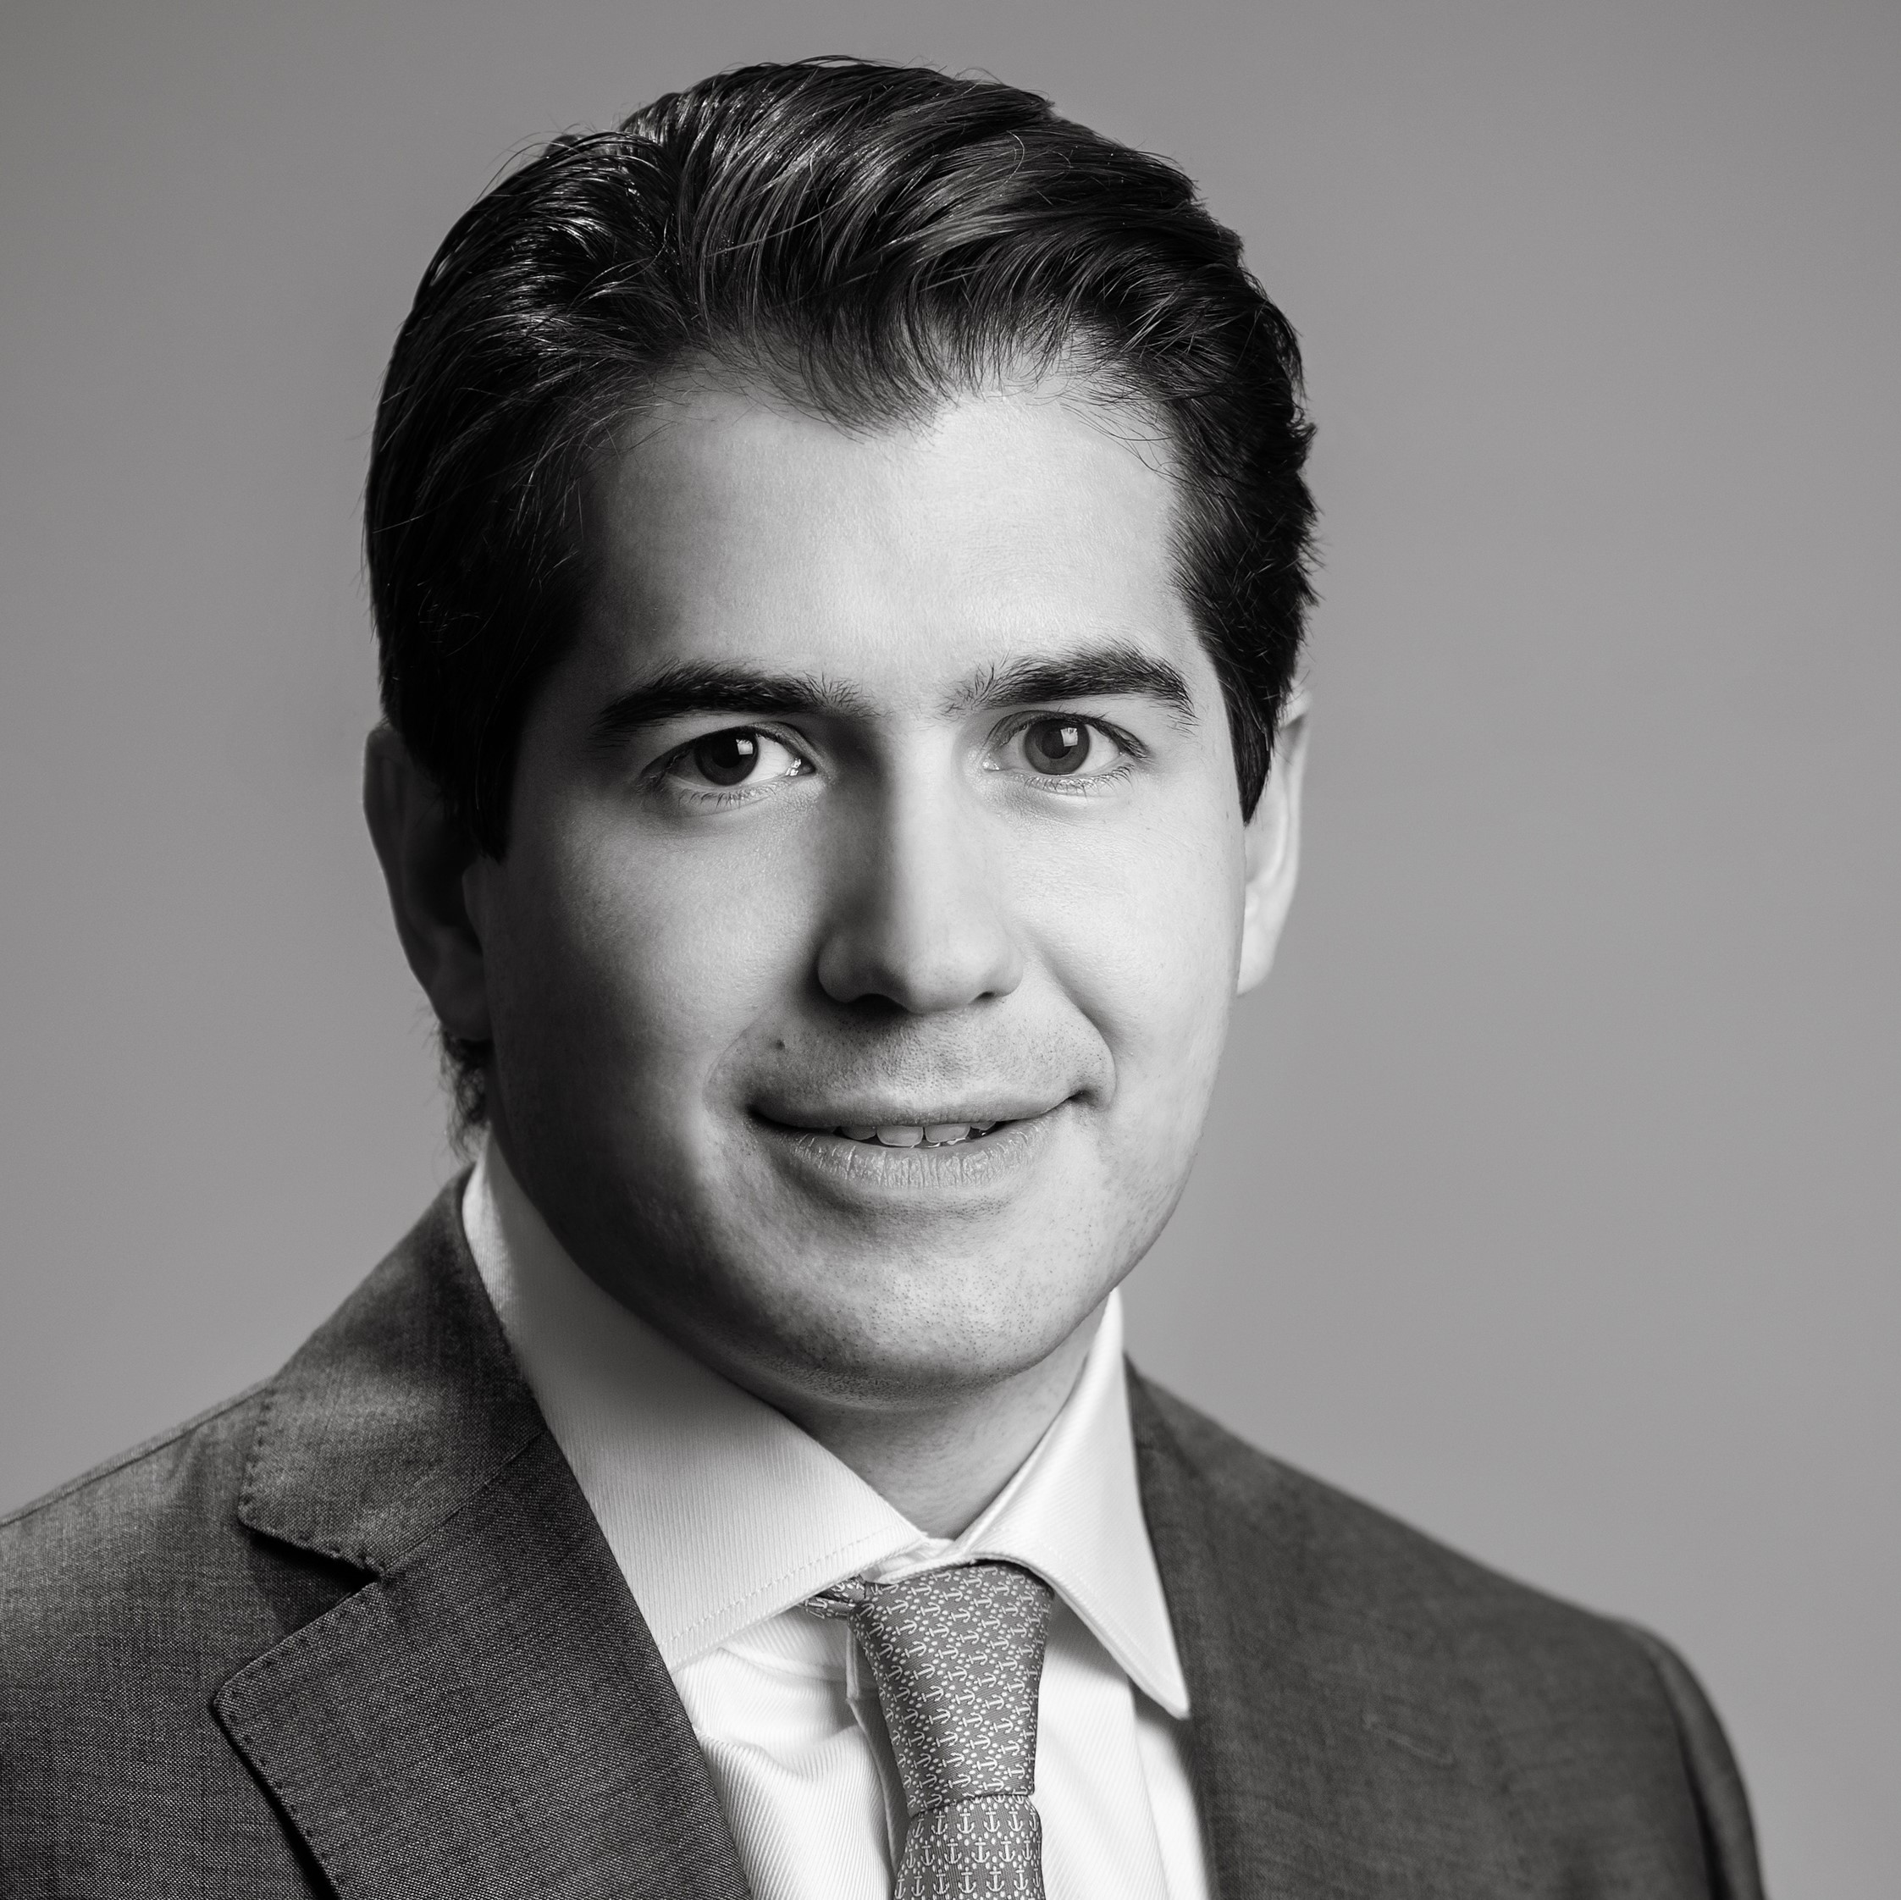
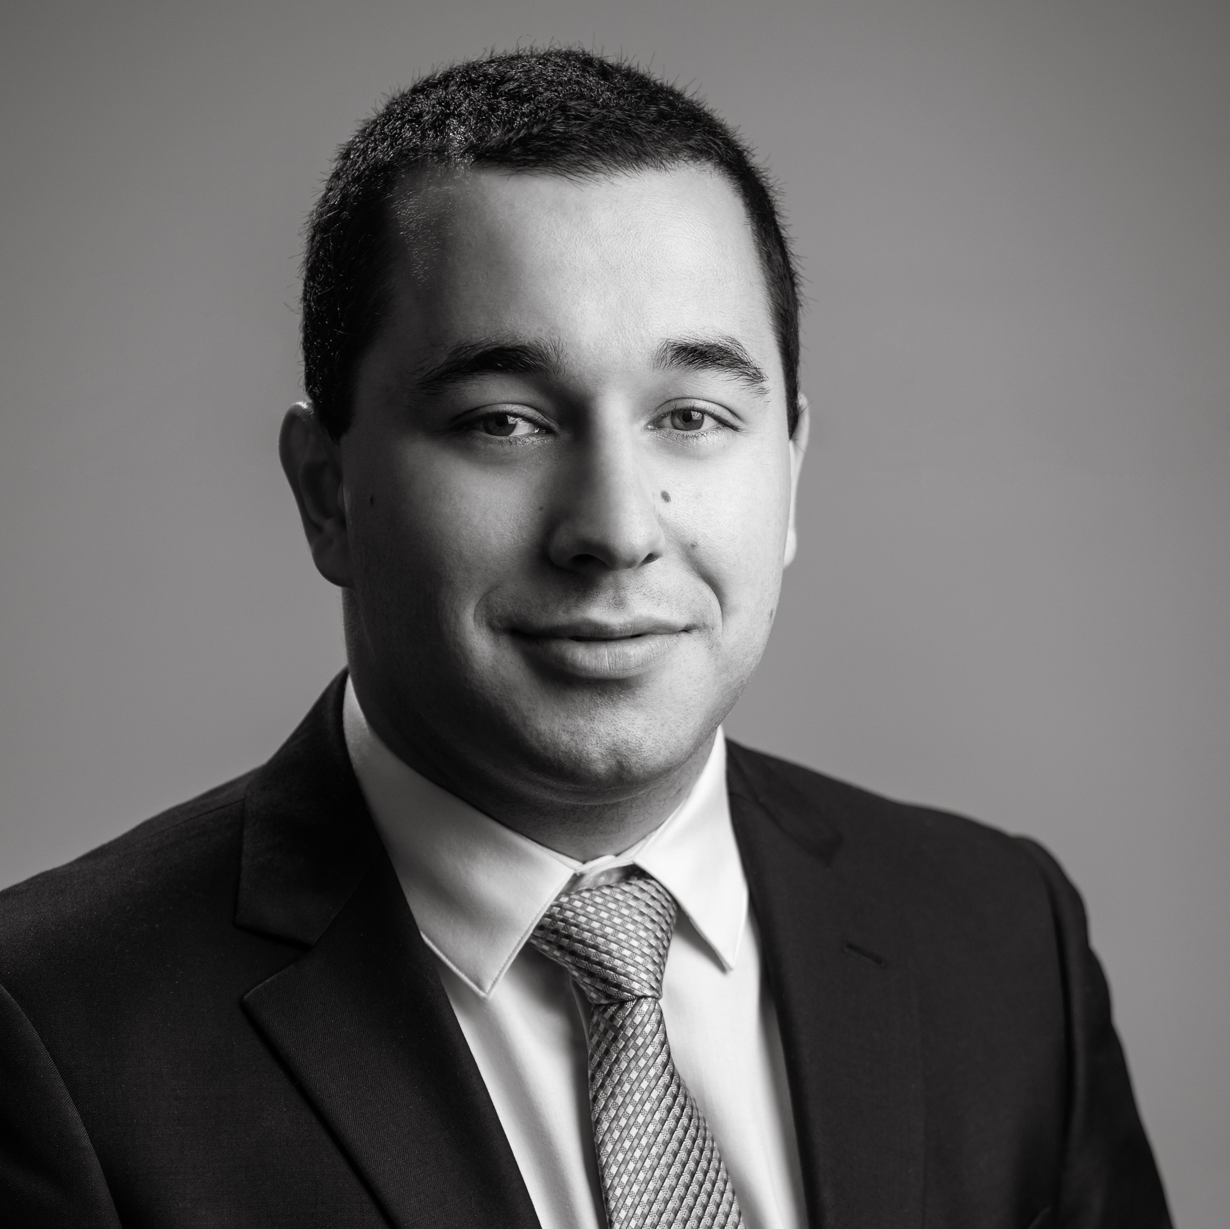
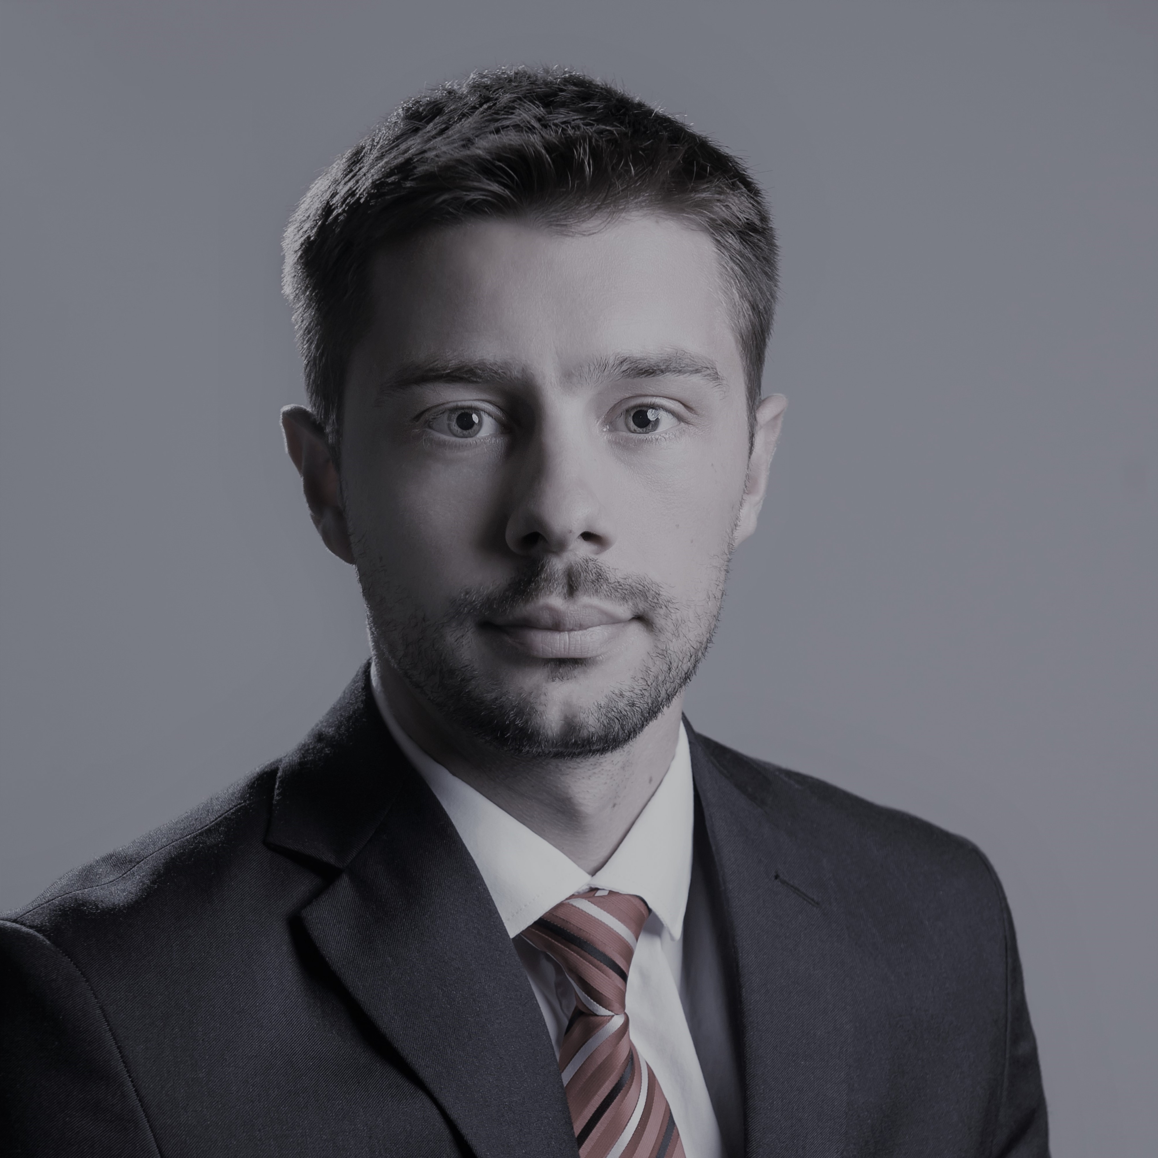
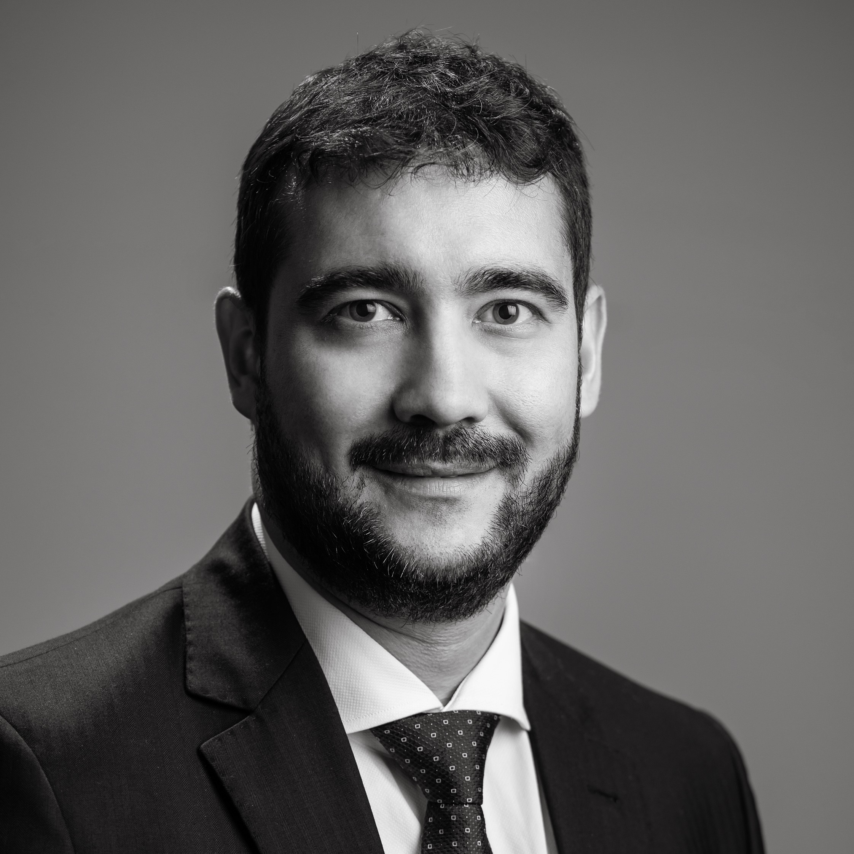
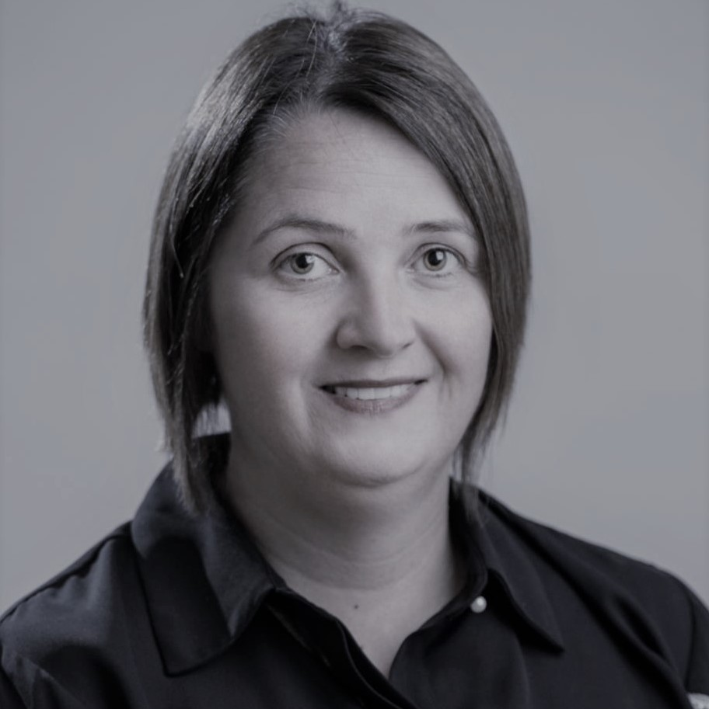
Diante das informações prestadas, a Administração Judicial requer a juntada deste relatório mensal de atividades,
formulado precipuamente pelos seguintes profissionais, todos da equipe permanente desta auxiliar do Juízo:
Rafael Brizola Marques
Coordenador Geral
OAB/RS 76787
Guilherme Falceta
Advogado responsável
OAB/RS 97.137
Daniel Kops
Equipe Contábil
CRC/RS 096647/O-9
Felipe Camardelli
Equipe Contábil
CRA/RS 31349/O
Mirna Murraro
Equipe Contábil
CRC/RS 64137

Slide 34


